Slide 1



Управління рестораном

Slide 2


Slide 3
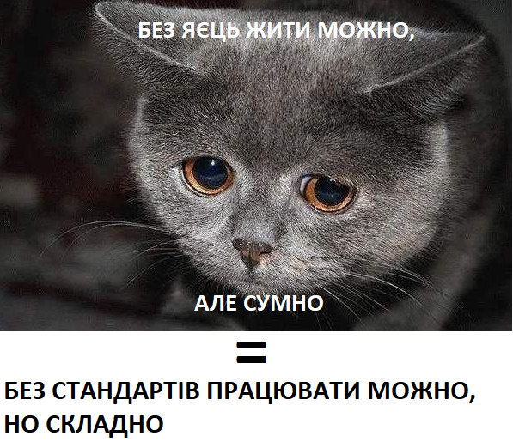
Складові управління рестораном
Стандарти – що? коли?
Навчання + спілкування – як?
Мотивація – навіщо?
Контроль

Slide 4
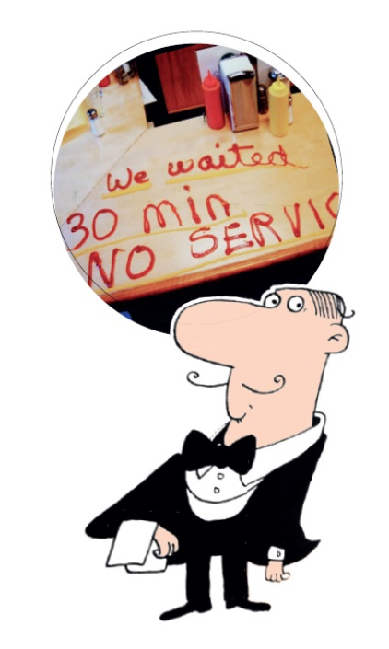
«Піди туди, не знаю куди, принеси те, не знаю що!» - це не примха з казки, це як не можна робити; більш точний опис так званого «скоростиглого аматорського менеджменту» в багатьох ресторанах. І результати цього: незадоволений гість та, звичайно, низький прибуток ресторану.
Офіціантові досить складно виконати вказівку: «Ти повинен якісно обслужити гостя!» А як це - якісно, ​​кожен розуміє по-своєму. І потім офіціант тремтячими руками, спираючись на коліно і спершись на сусідній столик, відкриває пляшку вина, засовуючи пробку в кишеню, розливає його, перевалюючись через стіл і нависаючи над гостем.
Notes:
Или же гость 20 минут ждет, когда у него примут заказ или принесут счет. Точно такие же проблемы возникают и в других ресторанных процессах. Например, в стоп-листе находятся 30-40% блюд только потому, что заявка на поставку была сделана в 2 часа ночи на салфетке, и закупщик решил, что привезти продукты в 16.30 — это совершенно нормально для ресторана, который работает с 9 утра. Чем понятнее и проще ПРОПИСАНЫ правила работы ресторана, тем легче ресторанным сотрудникам обеспечить уровень гостеприимства.

Slide 5
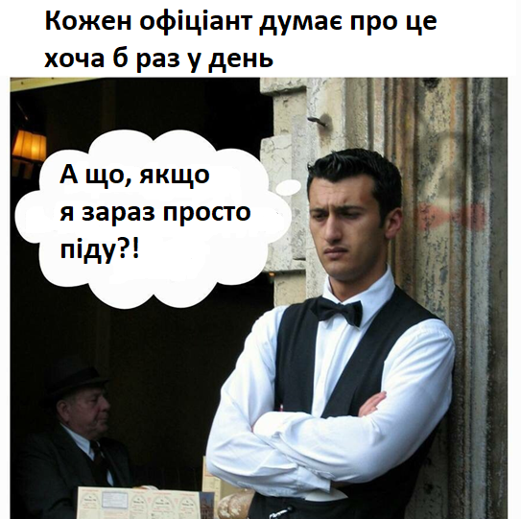
Так і живемо
Гість незадоволений офіціантом
Офіціант незадоволений кухнею
Кухня незадоволена менеджером
Менеджер незадоволений баром
Бар незадоволений бухгалтерією
Бухгалтерія незадоволена ...

Slide 6
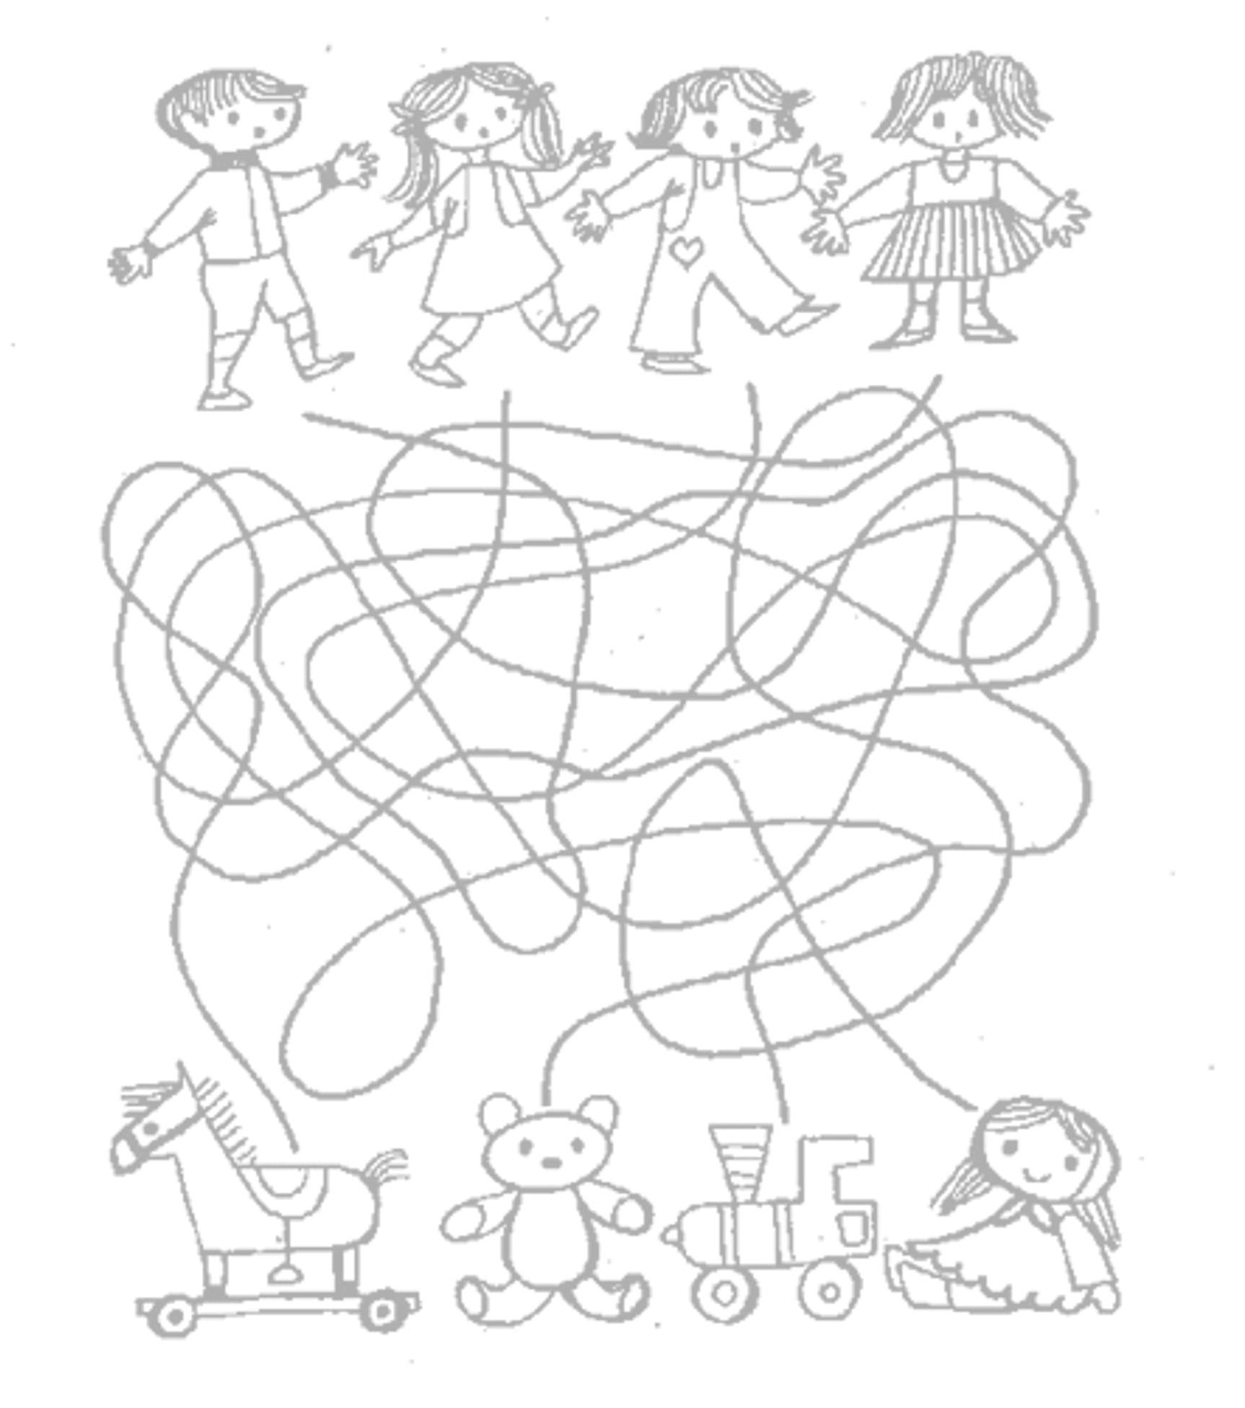
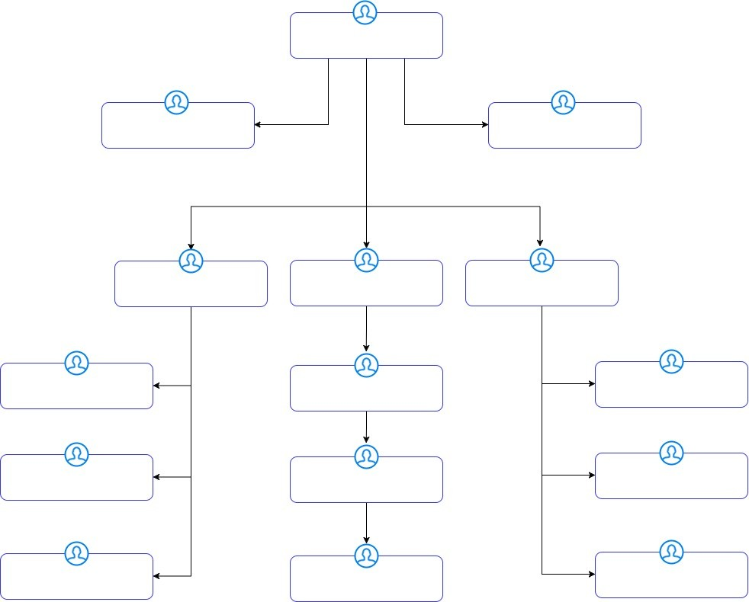

Slide 7
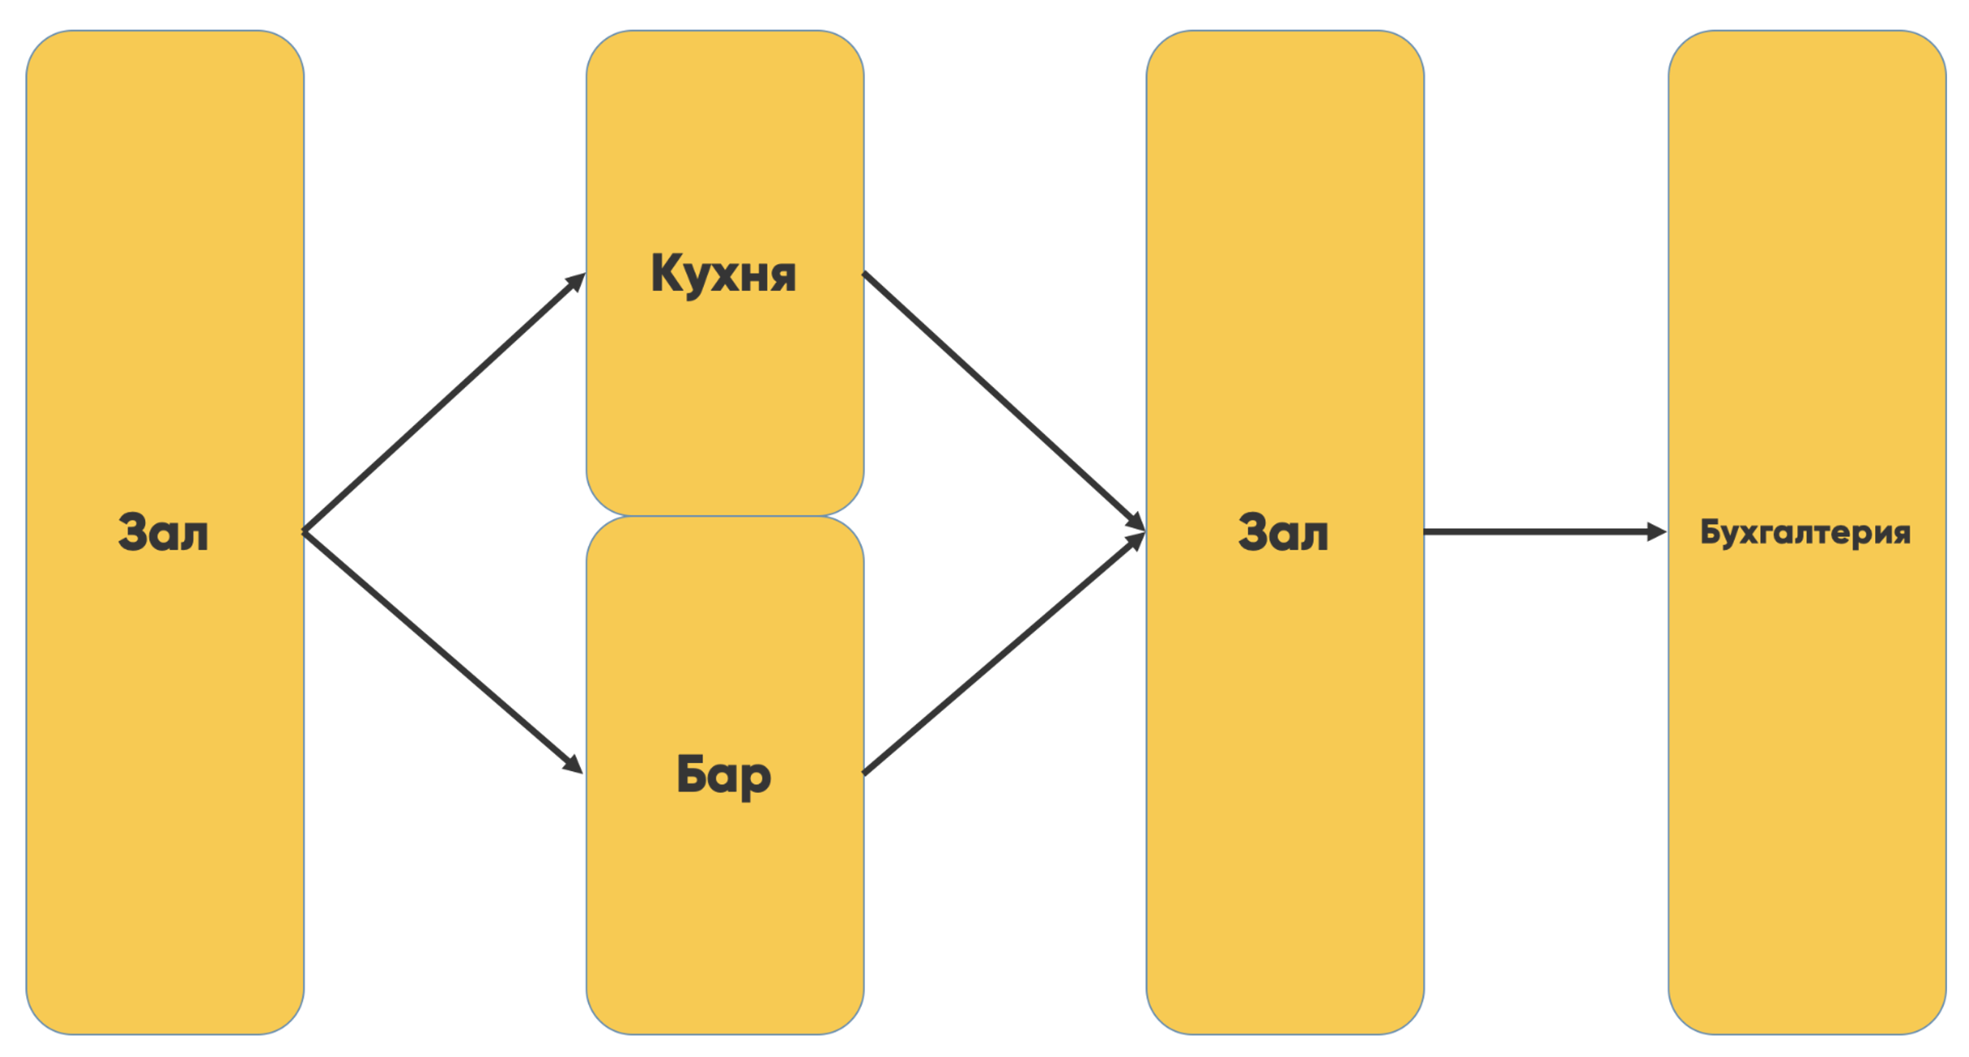
Власник
Страви
Гість
Замовлення
гостя
Розрахунок гостя
Напої

Slide 8

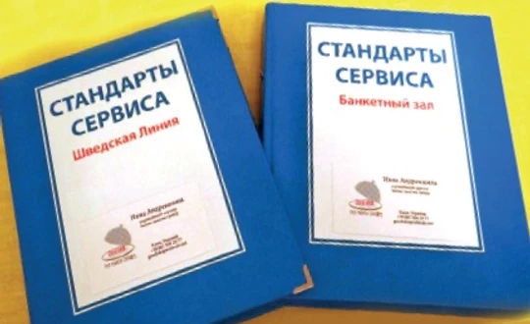
Що ж таке стандарти?
СТАНДАРТ – це нормативний документ, який встановлює правила, механізми роботи і взаємодії всіх процесів у ресторані. Це чітко прописані процедури кожного процесу в ресторані, а не тільки сервісу, послідовності дій, точки контролю кожної процедури, зони відповідальності, особи, які виконують дії та які контролюють виконання, взаємодія між процесами і підрозділами.

Slide 9
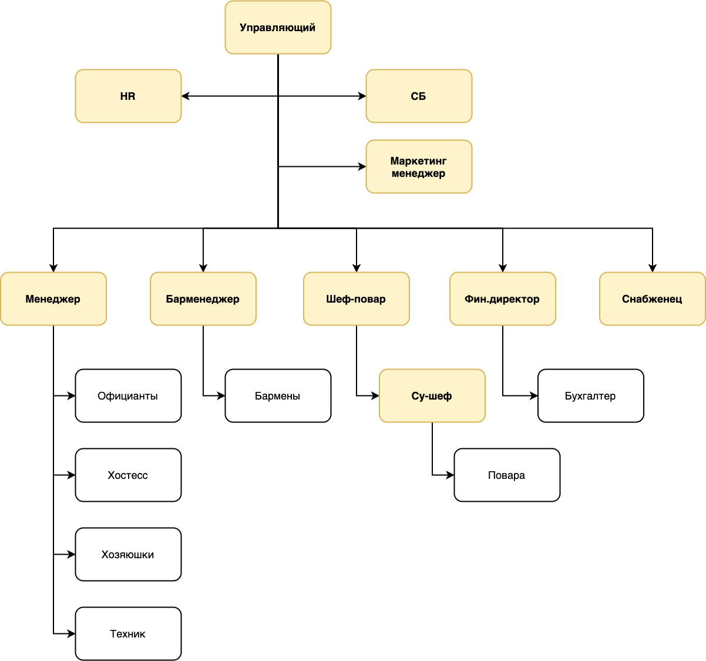
Організаційна структура -
документ, який схематично відображає склад та ієрархію підрозділів підприємства.
Організаційна структура
встановлюється виходячи з цілей діяльності та, необхідних для досягнення цих цілей, підрозділів, які виконують функції-складові бізнес-процеси організації.

Slide 10
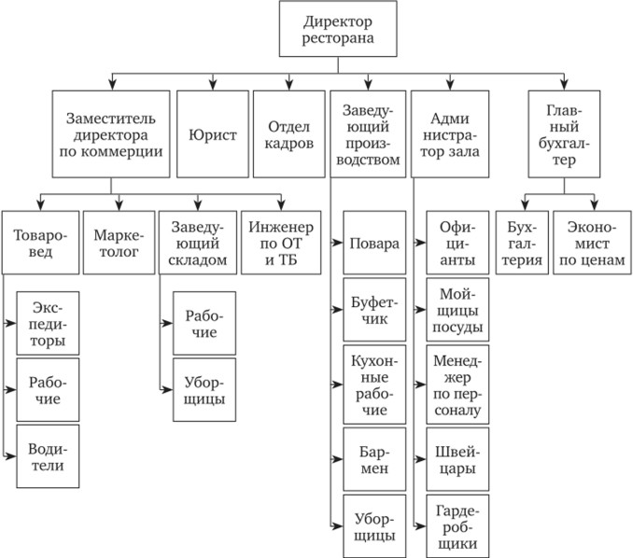

Для того, щоб правильно сформувати організаційну структуру ресторану, слід, визначити адміністративну взаємодію, тобто:
Хто кому підпорядковується
Хто кому ставить завдання
Хто перед ким звітує
Хто кого звільняє
Саме тому, орг.структуру не можна складати самостійно

Slide 11

Матриця взаємодії

Slide 12
Управляющему
Шеф-повару
Су-шефу
Барменеджеру
Менеджеру
Глав.бухгалтеру
Цель по food cost
Цель по labor cost
Цель по расхождениям инвентаризации
Цель по списанию
Утвержденный план ввода нового меню
Утверждение графика работы сотрудников
Цель по контролю качества (чистота, санитария, качество продукции)
Цель по liq cost
Цель по labor cost
Цель по расхождениям инвентаризации
Цель по списанию
Утвержденный план ввода нового меню
Цель по labor cost
Цель по расхождениям инвентаризации
Утвержденный график работы
Цель по контролю качества (чистота, КЛН)
Ведомость на выплату зар. платы
Информация о новом сотруднике
План покупок на след. период
Управляющий
Листы списания
Листы перемещения
Акты проработок
Накладные от поставщиков
Бланки инвентаризации
Бланк заказа (график заказа товара)
Информация для составления ТК / КК
Перечень поставщиков
График работы сотрудников на утверждение
Отчет по отработанный часам (WLC)
Отчет по разбору инвентаризации
Cost&Price
Предложение по вводу новых блюд
Утверждение заказа товара
Результаты лайн-чеков
Результаты чек-листов
Объем списания
Стоп-листы
Заказ на фрукты /
молочка
Предложения для
foodpairing
Обучение по новому меню барменов (обучающая рецептура / проработки)
Стоп-лист смены
Старт лист
Обучение по новому меню официантов и менеджеров (обучающая рецептура / проработки)
Шеф-повар
Бланк заказа товара
Акты списания
Акты перемещения товара
Стоп-листы
Рекламации на поставщиков
Отработанные часы сотрудниками
Отчет по лайн-чекам
Отчет по чек-листам
Стоп-лист
Заявка на расходники /
химию
Су-шеф
Бланки перемещения товара
График работы сотрудников на утверждение
Отчет по отработанный часам (WLC)
Отчет по разбору инвентаризации
Cost&Price
Предложение по вводу новых напитков
Утверждение списка поставщиков
Заказ малоценки и оборудования
Листы списания
Листы перемещения
Акты проработок
Накладные от поставщиков
Бланки инвентаризации
Бланк заказа (график заказа товара)
Информация для составления ТК / КК
Перечень поставщиков
Стоп-лист смены
Старт лист
Обучение официантов (обучающая рецептура / проработки)
Барменеджер
Предложения по
foodpairing

Slide 13
Матриця звітності

Slide 14
Кому --> | Управляющему
Кто | Что | Когда | Как
Шеф-повар | 1. График работы сотрудников на утверждение | Каждый месяц не позднее 24 го числа | Мастер-график в электронном виде
 | 2. Отчет по отработанным часам (WLC) | Каждый месяц до 3 го числа (по результатам отработанного месяца) | WLC
 | 3. Отчет по разбору инвентаризации | Каждый месяц не позднее 10 го числа | Отчет по инвентаризации
 | 4. Cost&Price | Каждый месяц не позднее 5 числа | Бланк Cost&Price
 | 5. Предложение по вводу новых блюд | Согласно Плану ввода нового меню (или внеплановый ввод новых позиций) | Устно + В письменном виде в свободной форме
Су-шеф | 1. Отработанные часы сотрудниками | Каждый месяц не позднее 3 го числа | Табель отработанных часов
 | 2. Отчет по лайн-чекам | Каждую неделю. Воскресение | Mojoform
 | 3. Отчет по чек-листам | Каждую неделю. Воскресение | Mojoform
Барменеджер | 1. График работы сотрудников на утверждение | Каждый месяц не позднее 24 го числа | Мастер-график в электронном виде
 | 2. Отчет по отработанный часам (WLC) | Каждый месяц до 3 го числа (по результатам отработанного месяца) | WLC
 | 3. Отчет по разбору инвентаризации | Каждый месяц не позднее 10 го числа | Отчет по инвентаризации
 | 4. Cost&Price | Каждый месяц не позднее 5 числа | Бланк Cost&Price
 | 5. Предложение по вводу новых напитков | Согласно Плану ввода нового меню (или внеплановый ввод новых позиций) | Устно + В письменном виде в свободной форме
 | 6. Утверждение списка поставщиков | При смене поставщика | APL
 | 7. Заказ малоценки и оборудования | Обсуждается ежемесячно на собрании менеджеров | Бланк заявки на покупки

Slide 15
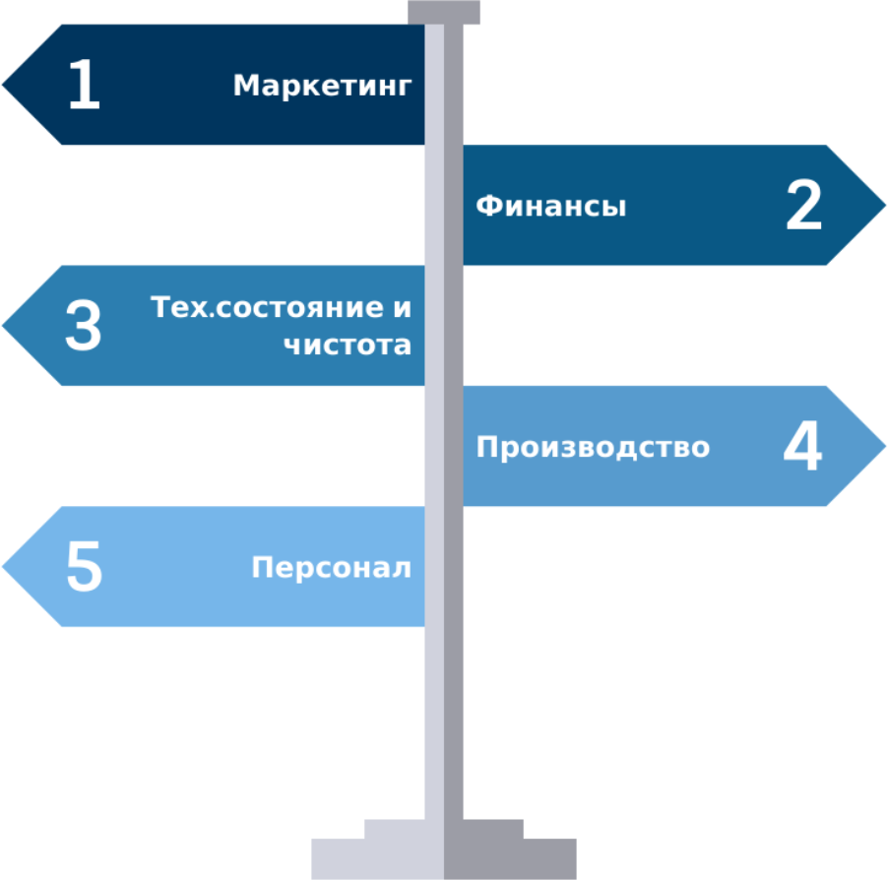
КОВ
Карти особистої відповідальності
1. Скласти перелік циклічних задач
Розбити на групи (фінанси, HR, технологія, маркетинг, тех. стан і чистота…….)
Визначити періодичність виконання
Визначити виконавця
Призначити відповідального менеджера

Slide 16
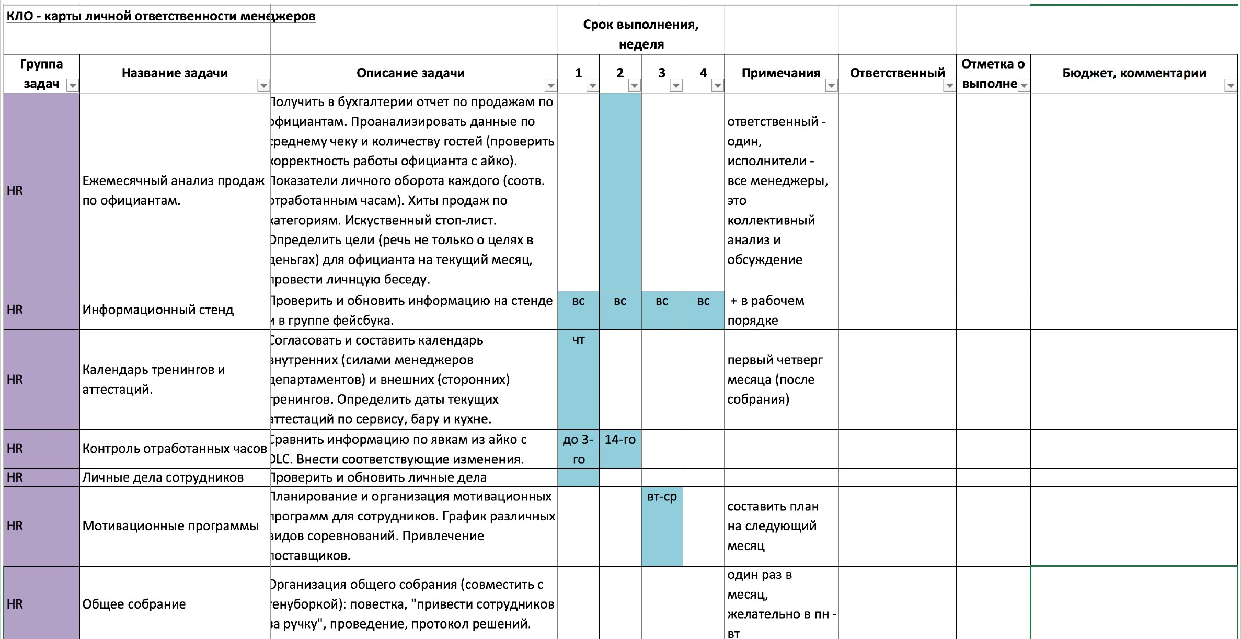

Slide 17
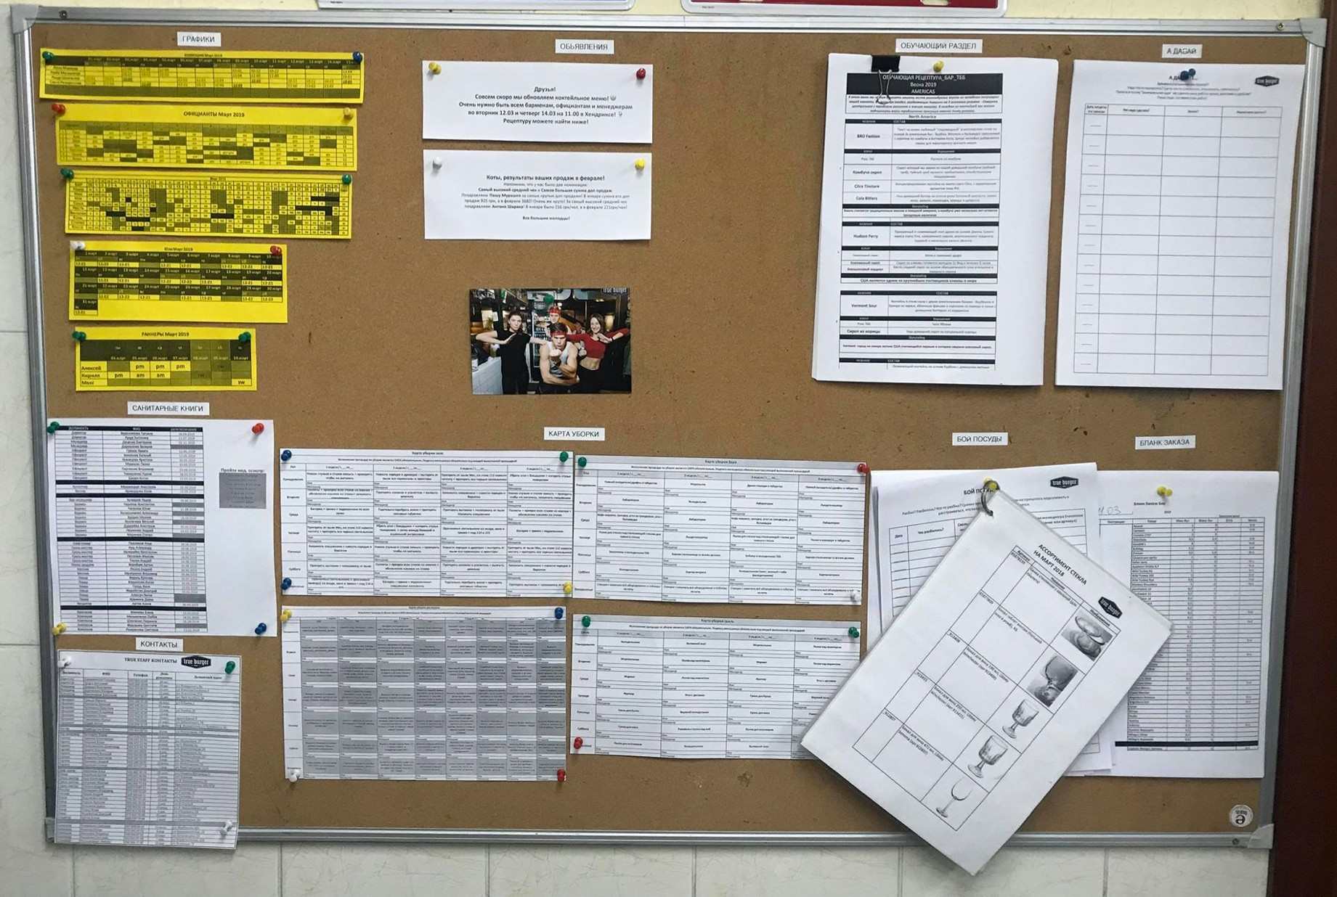
Інформаційний стенд

Slide 18
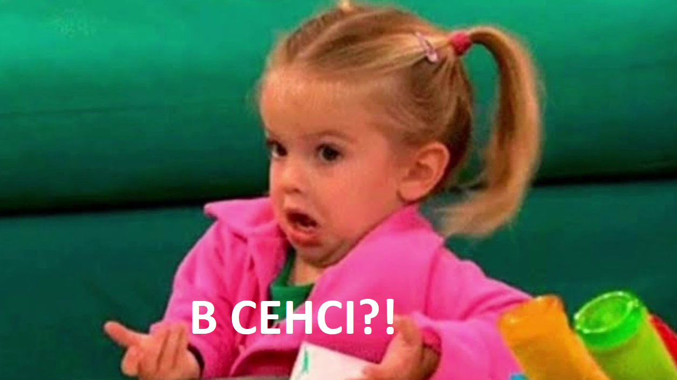
Навчання+спілкування
Про що ви говорили з директором на попередньому місці роботи?

Slide 19

Реалії ресторанного бізнесу
Несвоєчасна зарплата
Штрафи і вирахування
Відсутність інвентарю
Умови праці
Подвійні стандарти
Відсутність розвитку і зростання
Несправедливе ставлення
Не гнучкі графіки
Керівництво штату (голова «риби»)
Політика «зачинених» дверей
«Власник живе поверхом вище і, коли напивається, спускається, строїть усіх та вибірково звільнює»
«Власник поцілив з рушниці бухгалтера, тому що йому не
сподобався дохід»

Slide 20

Хто ти такий, рабовласник роботодавець?

Slide 21
1. Співбесіда.
Навчання і атестація.
Збори зміни.
Збори менеджерів.
Звіт по КОВ (карта особистої відповідальності).
Загальні збори всього персоналу.
Т-А-Т - особиста зустріч (неформальна бесіда).
Зустріч з Action Plan.
Аналіз Cost & Price.
Затвердження бюджету.
Feed back по КОС (карта особистого спостереження).
Дисциплінарна бесіда.
ОРС (оцінка роботи співробітника)
Нетрадиційний способи комунікації
Види комунікації в ресторані

Slide 22

Підготовка до співбесіди
Перелік вимог до кандидата на посаду
Скласти анкету кандидата
Проведення співбесіди
Прописати критерії посади
Тільки сама необхідна інформація
Навчити менеджера
Обов'язкові - ті, без яких точно не возьмуть на роботу.
Бажані - знання мов, освіта, захоплення, світогляд тощо.
Особисті якості - гостинність, позитив, комунікабельність, почуття гумору, доброзичливість тощо.

Slide 23

Проведення співбесіди
1. Визначити місце проведення співбесіди
2. Запропонувати напій (за рахунок закладу)
3. Дати заповнити анкету
4. Не залишати без уваги кандидата
Підготувати критерії відбору
Підготувати питання для проведення співбесіди (Pre-screen – алгоритм первинної співбесіди)
Повідомляти про подальші дії

Slide 24
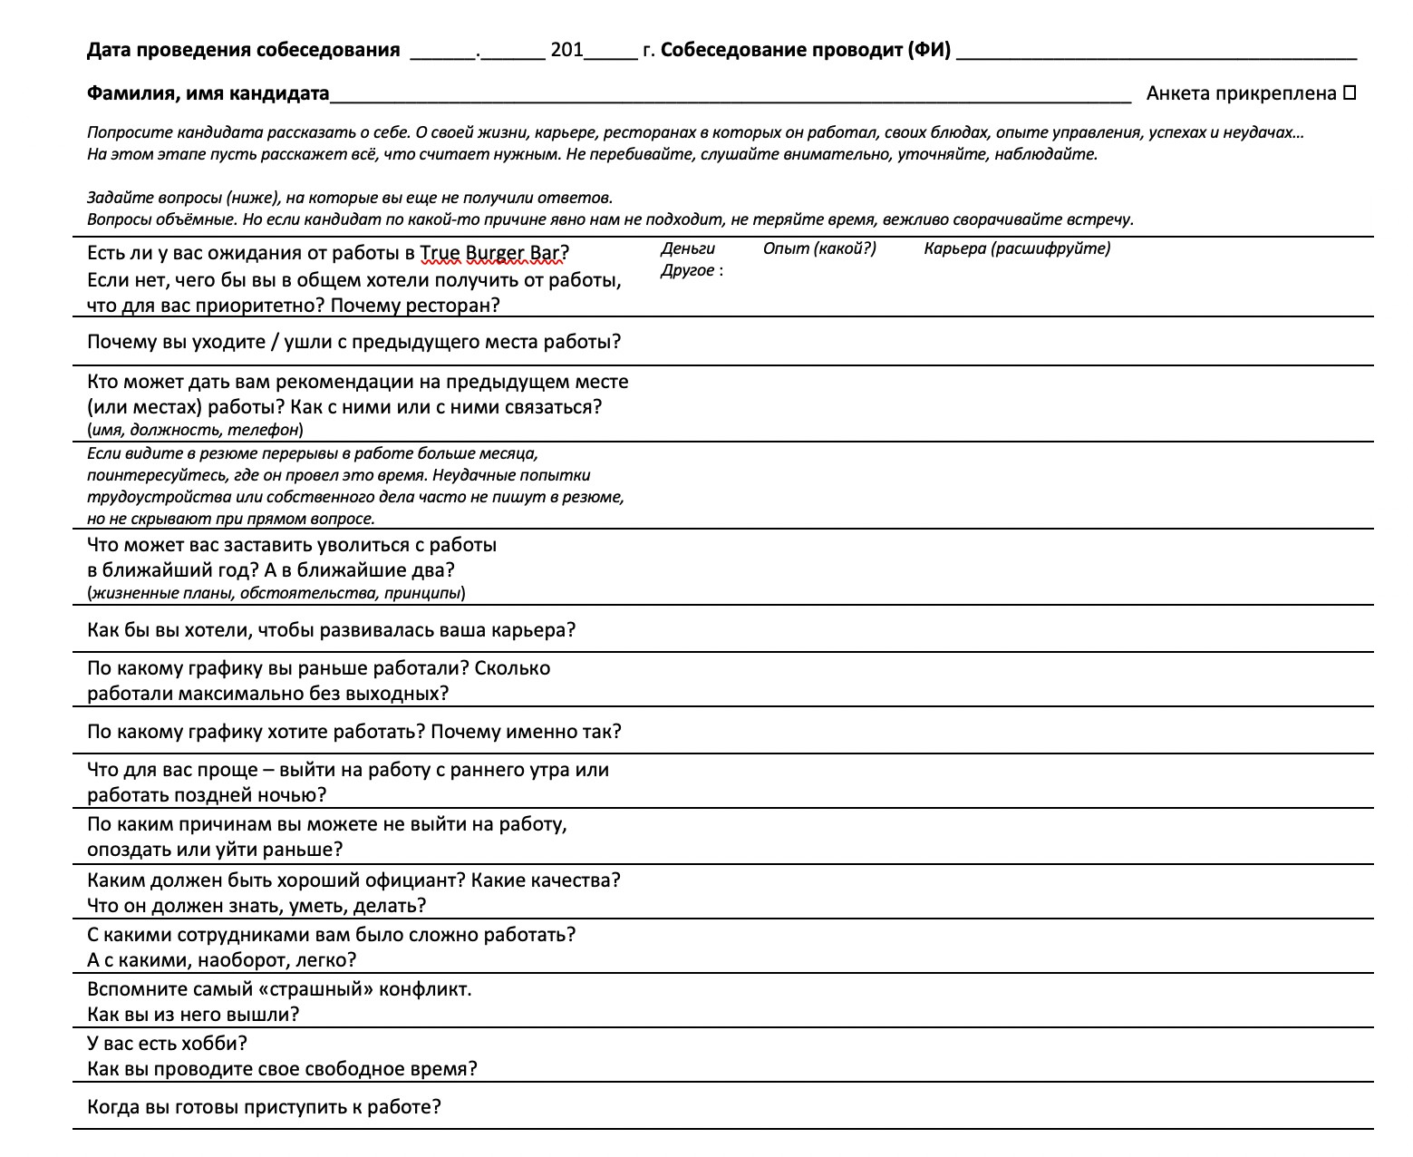
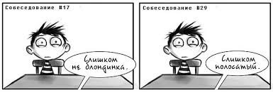
Пре-скрин

Slide 25
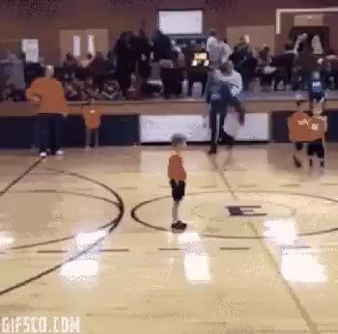
Коли у всіх запара, а Ти стажер ☺

Slide 26
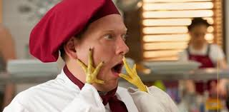
Навчання
стажерів
Скласти план стажування (на кожен день)
Підготувати навчальні матеріали
Створити методи контролю
Визначте роль тренера
Навчити тренерів навчати
Проводити контрольний зріз знань у кінці стажування

Slide 27
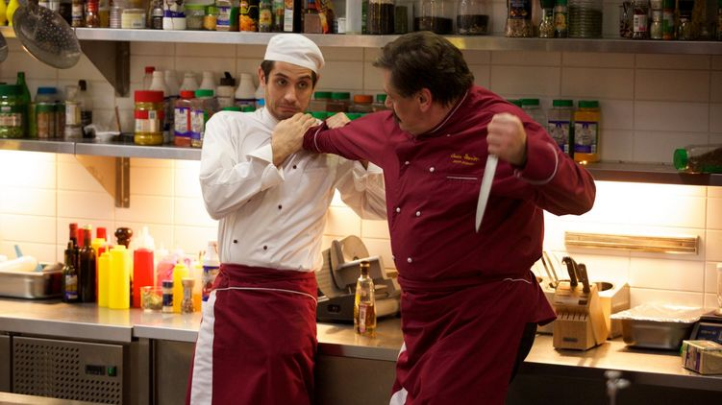
Зворотній зв’язок
Правила подачі зворотного зв'язку
Людина повинна бути готова до зворотного зв'язку (вміти запитати)
Починати треба з позитивних моментів (похвалити)
Обговорювати потрібно дії, а не особисті якості людини
Не слід критикувати
Давати рекомендації щодо покращення дій
Фініш стажування

Slide 28
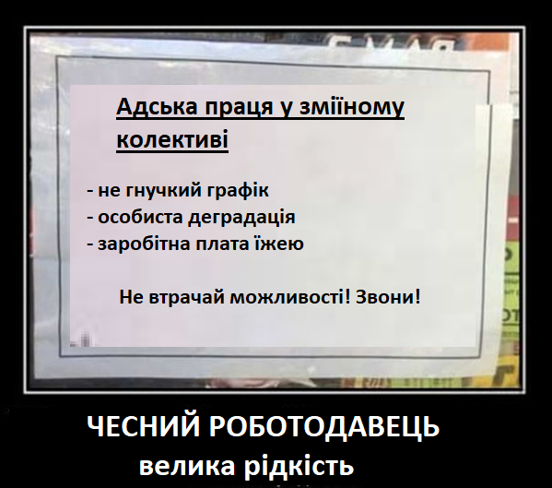

Збори зміни

Slide 29
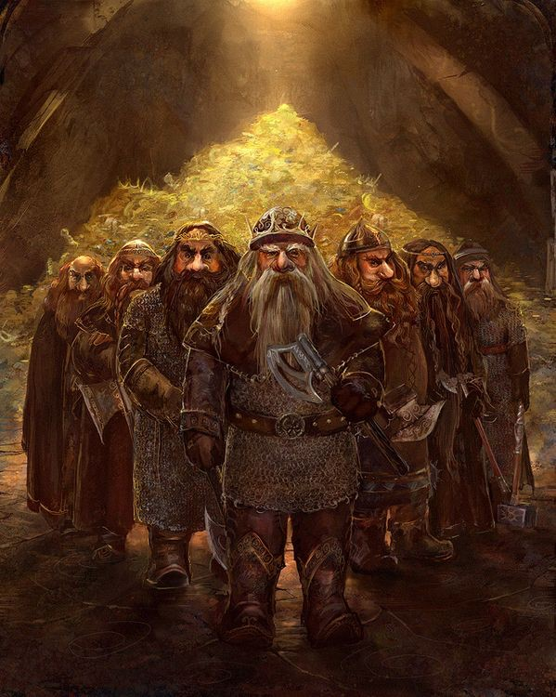


Збори зміни

Slide 30
1. Нагадати план продажів на місяць, графік роботи.
2. Підведення підсумків з продажу: за минулу зміну; за період з початку місяця тощо.
3. Постановка мети по продажам (гроші); гарячий лист
продажу.
4. Визначення поточних акцій (цілей по акції, підведення підсумків акції).
5. Відпрацювання і (чи) повтор стандартів обслуговування / сервісу / техніки продажів.
6. Визначення Стоп-листа.
7. Виокремлення помилок, які були допущені в роботі без вказівки особистостей.
8. Мотівація співробітників:
вітання співробітника з днем ​​народження,
відзначенння кращого співробітника тощо.
9. Інші поточні питання.
10.Перевірка стандартів зовнішнього вигляду.
Збори зміни
Кожну зміну
Присутні всі співробітники зміни
Обов'язкові пункти
Порядок готується щоранку

Slide 31
Мотивація+контроль
Дисциплінарна політика визначає неприпустиму поведінку співробітника в компанії, а також процедури, спрямовані на надання допомоги співробітнику залишитися в компанії (або попрощатися зі співробітником)
1. Дисциплінарна політика
Стандарти зовнішнього вигляду, особистої гігієни;
Складання розкладу / графіка роботи; заміни;
Прихід на роботу;
Вихід з роботи;
Перерва на обід / відпочинок; куріння;
Покидання робочого місця протягом зміни;
Поважні причини відсутності співробітника.
2. Графік роботи
Графік роботи співробітників визначає правила перебування працівника на робочому місці

Slide 32
Методи оцінювання співробітника
КОС (карта особистого спостереження)
Заповнюється під час обслуговування гостей співробітником
Проводиться за графіком для виявлення потреб у навчанні; для розвитку співробітників, їх мотивації.
ОРС (оцінка роботи співробітника)

Slide 33
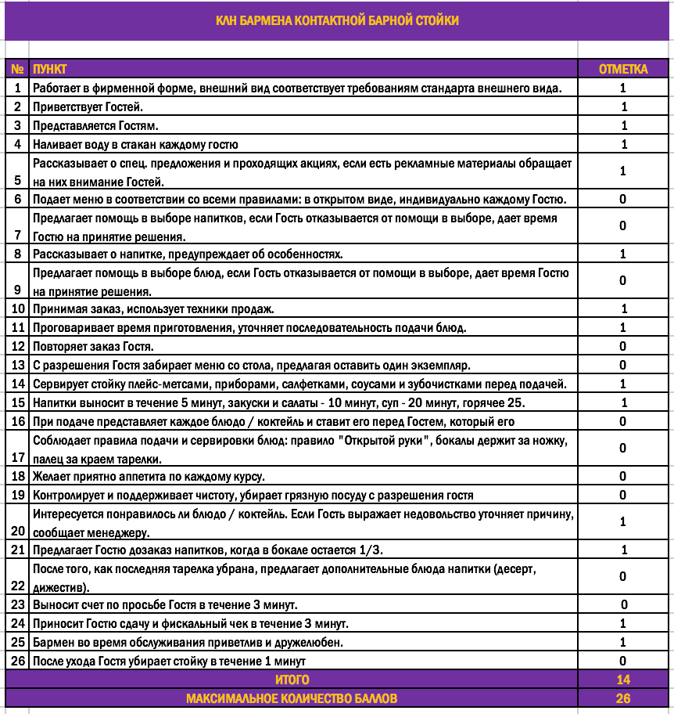
КОС (карта особистого спостереження)
дозволяє своєчасно визначити помилки і слабкі сторони співробітника в обслуговуванні

Slide 34
План проведення ОРС
ФИО | Должность | Дата приема на работу | Дата финальной аттестации | 1 ОРС | 2 ОРС | 3 ОРС | 4 ОРС
Иванов | Официант | 01.05.15 | 11.05.15 | 09.08.15 | 07.11.15 | февр.16 | мая.16
Петров | Повар | 11.08.15 | 21.08.15 | 19.11.15 | 17.02.16 | мая.16 | авг.16
Сидоров | Повар | 21.04.15 | 01.05.15 | 30.07.15 | 28.10.15 | янв.16 | апр.16
Максимов | Бармен | 06.01.13 | 16.01.13 | 16.04.13 | 15.07.13 | окт.13 | янв.14
Гулькин | Официант | 01.12.14 | 11.12.14 | 11.03.15 | 09.06.15 | сент.15 | дек.15

Slide 35
Приклад бланку ОРС
Бланк оценки работы бармена
№ | Пункт | Балл
1 | Соблюдает стандарт внешнего вида
2 | Соблюдает дисциплинарную политику
3 | Соблюдает «Режим работы»
4 | Соблюдает стандарты в течение рабочей смены
5 | Выполняет обязанности в течение смены
6 | Бережно относится к товарно-материальным ценностям компании
7 | Соблюдает очередность приготовления напитков
8 | Готовит напитки в соответствии с рецептурой и технологией приготовления
9 | Соблюдает стандарт времени приготовления
10 | Соблюдает стандарт подачи напитка
11 | Соблюдает правила по работе с оборудованием
12 | При приготовление напитков использует весы и мерный стакан
13 | Содержит рабочее место в чистоте
14 | Правильно маркирует продукцию
15 | Соблюдает нормы санитарии и личной гигиены
16 | Проводит инвентаризации
17 | Соблюдает стандарт «Требование к товару»
Итого
Итого процентов

Slide 36
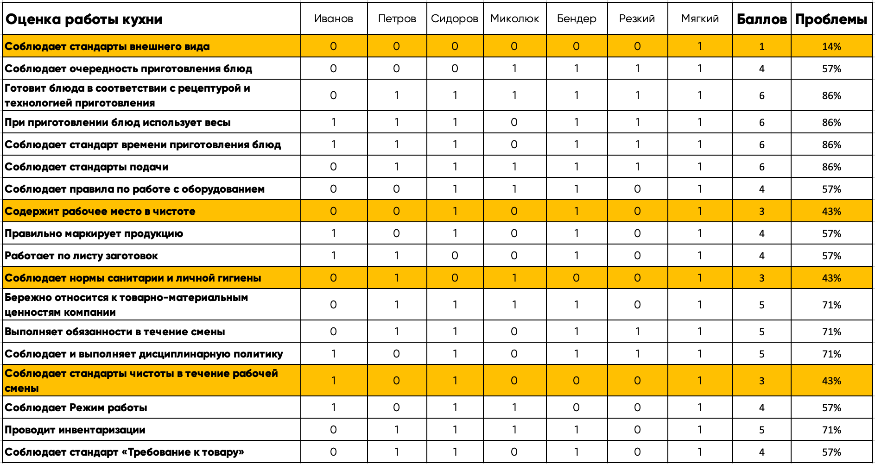
Визначення потреби у навчанні через ОРС

Slide 37
Співробітник (посада)
Обов’язки
Критерії кандидата
Процес відбору
Навчання
Мотивація
ОРС
ДП
Комунікація
Ріст і розвиток
Менеджер

Slide 38
Автоматизація системи управління рестораном

Slide 39
Автоматизація ресторану
Системи автоматизації ресторанів:
SkyService POS
Poster
jSolutions
Syrve
Система обліку (back office) и касова частина (front office)

Slide 40
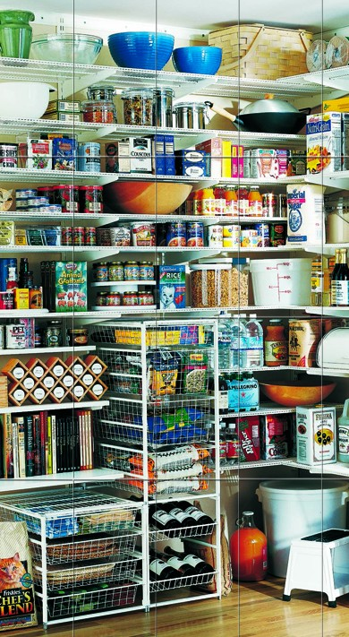
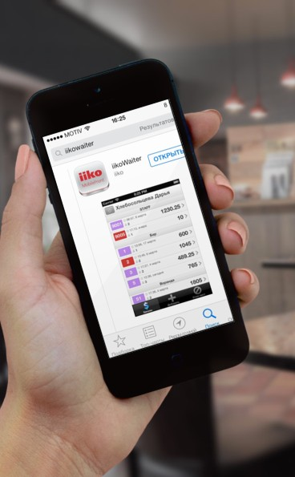
Основні процеси
Робота з продукцією Касовая програма
Звітність
Контроль
База даних
тощо

Slide 41

СТИЛІ УПРАВЛІННЯ
Авторитарний стиль – це поведінка керівника,
який має достатній обсяг влади для
нав'язування своєї волі підлеглим.
Основними позитивними характеристиками є: відданість, ризикованість, оперативність, настирливість
тощо.
Негативним є: надмірна централізація влади, свідоме обмеження контактів з підлеглими, нетерпимість до заперечень, формальне проведення нарад, перевищення меж законів, часте застосування адміністративних стягнень тощо.

Slide 42
Демократичний стиль – це поведінка керівника, який намагається не нав'язувати свою волю підлеглим, а створює клімат у колективі, де працівники мотивують себе самі до праці через потреби вищого рівня.
Основними позитивними характеристиками керівника-демократа є справедливість, повага до підлеглих, турбота про них, делегування другорядних питань підлеглим, прислуховування до думок підлеглих, доведення вказівок підлеглим у вигляді пропозицій, порад і навіть прохань, інформування колективу про стан справ та перспективи розвитку організації тощо.
Ліберальний стиль – це поведінка керівника, який надає своїм підлеглим майже повну волю у виборі завдань та контролю за ними.
Основними позитивними характеристиками керівника-ліберала є: ввічливість, добродушність до підлеглих, готовність вислуховувати пропозиції та навіть критику підлеглих тощо.
Негативним у керівника-ліберала є: відсутність ініціативи, очікування вказівок зверху, невпевненість, легкість впливу оточуючих, невимогливість до підлеглих, легко роздає нереальні обіцянки, безконтрольність, якщо вказівка не виконується підлеглим, може виконувати її сам тощо.

